Slide 1
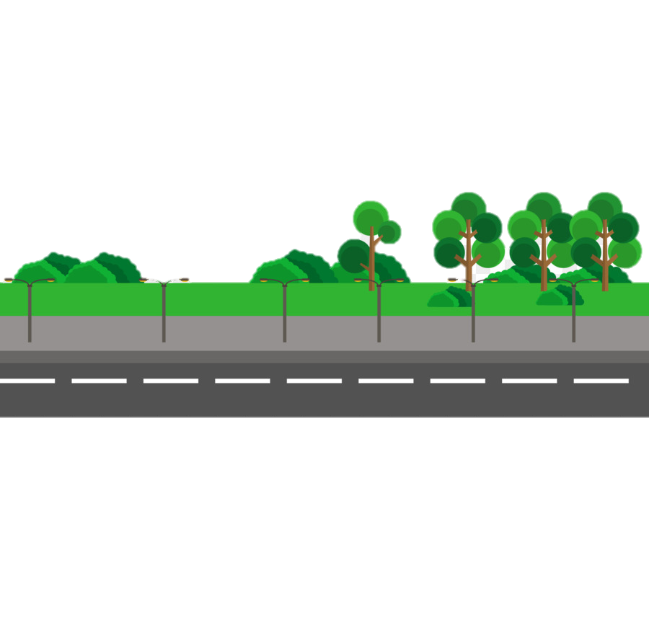
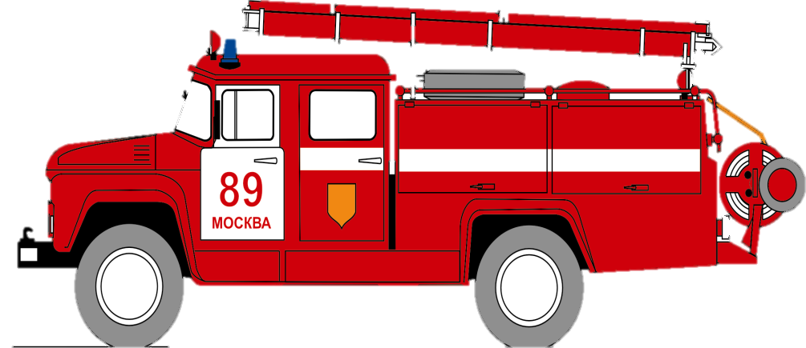
Муниципальное бюджетное дошкольное образовательное учреждение «Детский сад» Лёвушка»
101
102
Определи машину
в свой гараж
103
Подготовили: Щекотова Татьяна Юрьевна - воспитатель 1 кв. кат. Гудяева Надежда Геннадьевна воспитатель 1 кв. кат.

Slide 2
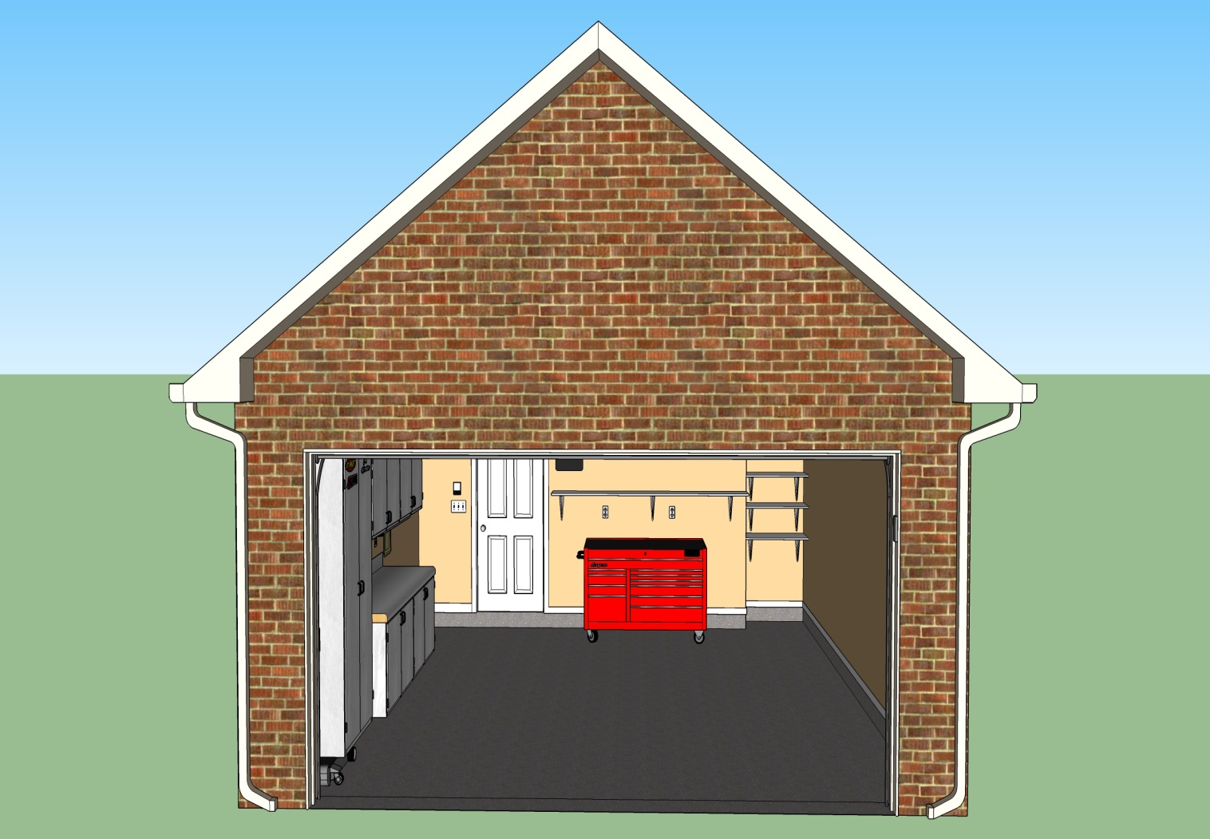
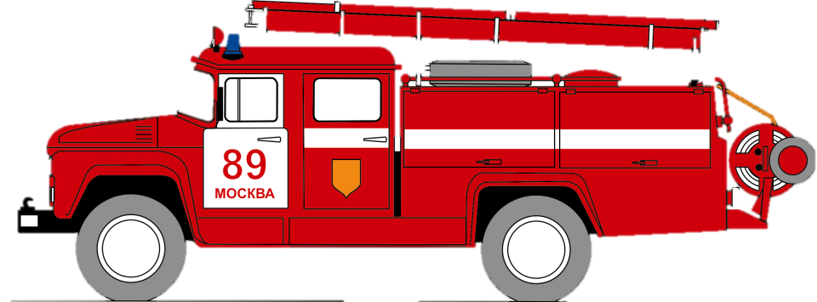
Какая машина будет стоять в гараже с номером 101?
101

Slide 3
Какая машина будет стоять в гараже с номером 102?
102

Slide 4
Какая машина будет стоять в гараже с номером 103?
103

Slide 5
Молодец!

